Slide 1
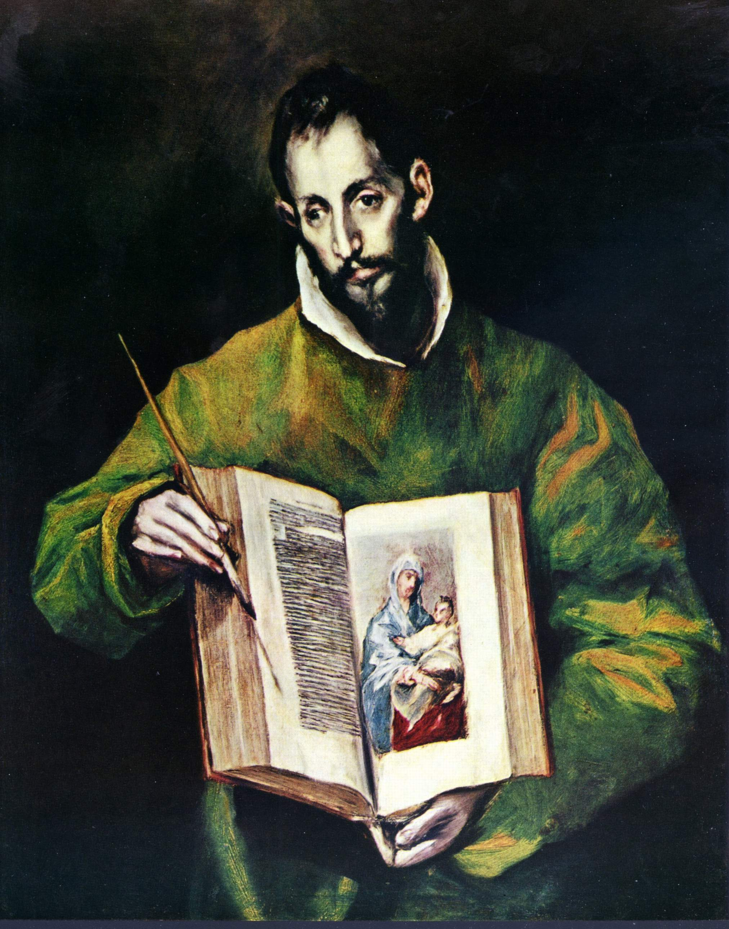
El evangelio según San Lucas

Slide 2
El prólogo del evangelio
Lucas 1,1-4
Ha habido otros escritos sobre Jesús antes
Lucas no es un testigo ocular
Ha investigado cuidadosamente otras fuentes, ¿cuáles?
¿Quién es Teófilo?
Escrito para los que quieren ir más allá de una simple catequesis oral (katēchēthēs lógōn)
El griego más elegante entre los evangelios
Muchos han tratado de relatar ordenadamente los acontecimientos que se cumplieron entre nosotros, tal como nos fueron transmitidos por aquellos que han sido desde el comienzo testigos oculares y servidores de la Palabra. Por eso, después de informarme cuidadosamente de todo desde los orígenes, yo también he decidido escribir para ti, excelentísimo Teófilo, un relato ordenado, a fin de que conozcas bien la solidez de las enseñanzas que has recibido.

Slide 3
Un evangelio sinóptico
Lucas añade a Marcos:
Relatos de la infancia
Dichos de Jesús tomados que Q que integra sobre todo en la sección del Viaje a Jerusalén (9,51-19,28)
Apariciones de Cristo Resucitado

Slide 4
Un evangelio una Segunda Parte
Hechos 1,1-3
En mi primer Libro, querido Teófilo, me referí a todo lo que hizo y enseñó Jesús, desde el comienzo, hasta el día en que subió al cielo, después de haber dado, por medio del Espíritu Santo, sus últimas instrucciones a los Apóstoles que había elegido. Después de su Pasión, Jesús se manifestó a ellos dándoles numerosas pruebas de que vivía, y durante cuarenta días se le apareció y les habló del Reino de Dios.
El evangelio no termina con la Ascensión de Jesús, continúa en la vida y misión de la Iglesia

Slide 5
¿Somos esa Iglesia?
Lumen Gentium 8
También “subsiste”
en otras iglesias
Esta Iglesia, establecida y organizada en este mundo como una sociedad, subsiste en la Iglesia católica, gobernada por el sucesor de Pedro y por los Obispos en comunión con él si bien fuera de su estructura se encuentren muchos elementos de santidad y verdad que, como bienes propios de la Iglesia de Cristo, impelen hacia la unidad católica.
“Es posible, de acuerdo con la doctrina católica, afirmar correctamente que la Iglesia de Cristo está presente y opera en las iglesias y comunidades eclesiales aún no en plena comunión con la Iglesia Católica, por los elementos de santificación y verdad que están presentes en ellas” (Congregación para la Doctrina de la Fe).

Slide 6
Las secciones-nosotros en Hechos
El autor es (o se hace pasar por) un compañero de Pablo que participó en algunos de sus viajes
De Troas a Neapolis. 16,10-17
De Filipos a Cesarea Marítima. 20,5-21,18
De Cesarea Marítima a Italia. 27,1-28,16

Slide 7
Un evangelio para gentiles cultos
Los judío se refieren a los no-judíos “goyim”, literalmente “naciones” (gente de otras naciones), palabra que se traduce literalmente como “gentil”. Un gentil es un “no-judío”
Lucas participó del proyecto de Pablo de acoger en la Iglesia a los gentiles, sin imponerles costumbres judías (como la circuncisión)
Según el Prólogo, el evangelio está dirigido especialmente a aquellos que quieren ir más allá del nivel catequético (instrucción oral)
El griego de Lucas es el mejor entre los evangelios

Slide 8
Lucas en las epístolas paulinas
Desde el siglo segundo, todas las fuentes conocidas concuerdan en señalar que Lucas escribió el evangelio que lleva su nombre. El manuscrito más antiguo de este evangelio, el Papiro Bodmer XIV (ca. 200 AD), lleva el título “Evangelio según San Lucas”
Pablo menciona a Lucas al final de su Carta a Filemón “Epafras, mi compañero de cadenas en Cristo, te saluda, también Marcos, Aristarco, Demas y Lucas, mis colaboradores” (vv. 23-24).
En Col 4,7-17, hay una lista de colaboradores de Pablo, entre ellos, Lucas: “Lucas, el querido médico, te manda saludos, así como Demas” (v. 14)

Slide 9
Lucas era:
Un cristiano de segunda o tercera generación, no un testigo ocular.
Quizás había sido un “Temeroso de Dios” (un gentil que creía en el Dios único de Israel).
Colaboró con Pablo en su misión de acoger a los gentiles en la comunidad cristiana sin exigirles las costumbres de los judíos
Especialmente en Hechos, trata de calmar las aprehensiones de las autoridades romanas contra el cristianismo. Trata de hacer atractiva la fe cristiana para los gentiles de cierto nivel cultural
También muestra a los judíos que la Iglesia es la heredera de las promesas a Israel

Slide 10
¿Cuándo y dónde?
Si pensamos que Lucas era un viajero, el lugar exacto en el que compuso su evangelio no es tan relevante
Según un documento del siglo II, el Prólogo anti-marcionita, Lucas compuso su evangelio “en las regiones entorno a Acaya” (Acaya es el sur de lo que hoy es Grecia)
Algunos expertos han aventurado otras posibilidades: Cesarea Marítima, Roma
Fecha más probable de composición: 80-90 CE

Slide 11
Los énfasis de Lucas
Compartir con los pobres
En Hechos, presenta el ideal de una comunidad en la que se comparten los bienes (2,42-47; 4,32-37)
Lucas habla del compartir de los bienes más que ningún otro evangelista
Sólo Lucas habla de Zaqueo (Lc 19,1-19)

Slide 12
Los énfasis de Lucas
Comparar: Mc 12,28-34 // Lc 10,25-37 // Mt 22,34-40
Una compasión universal
Y entonces, un doctor de la Ley se levantó y le preguntó para ponerlo a prueba: «Maestro, ¿qué tengo que hacer para heredar la Vida eterna?».
Jesús le preguntó a su vez: «¿Qué está escrito en la Ley? ¿Qué lees en ella?».
El le respondió: «Amarás al Señor, tu Dios, con todo tu corazón, con toda tu alma, con todas tus fuerzas y con todo tu espíritu, y a tu prójimo como a ti mismo».
«Has respondido exactamente, le dijo Jesús; obra así y alcanzarás la vida».
Pero el doctor de la Ley, para justificar su intervención, le hizo esta pregunta: «¿Y quién es mi prójimo?». (Lc 10,25-29)

Slide 13
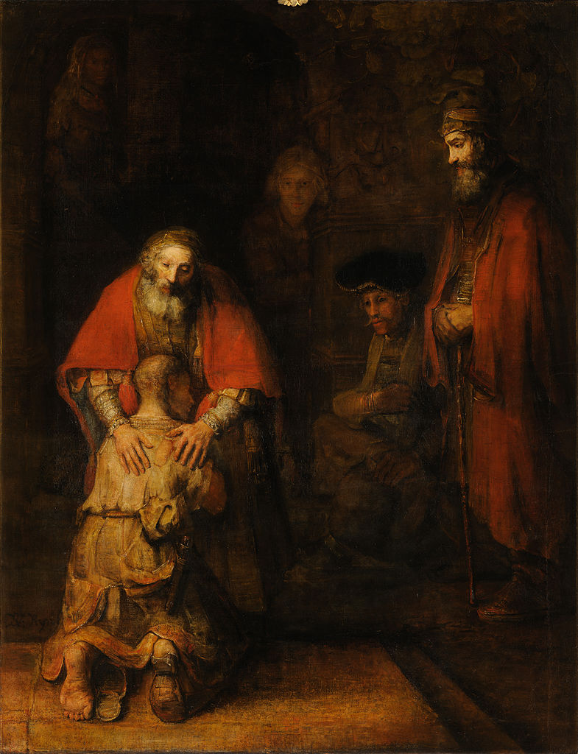
Los énfasis de Lucas
Un Dios compasivo
Parábola de la oveja perdida (15,1-7)
Parábola de la moneda perdida (15,8-10)
Parábola del hijo perdido (15:11-31)

Slide 14
Las mujeres en Lucas
María, madre de Jesús
Un ángel le anuncia que dará a luz un hijo (1,26-38).
María canta la grandeza de Dios (1,46-55).
María da luz a Jesús (2,5-7)
Es bendecida por Isabel y por Simeón (1,42; 2,34-35).
Pondera todo en su corazón (2,50-51).
Continúa en contacto con Jesús durante su ministerio (8,19).

Slide 15
Las mujeres en Lucas
Isabel, madre de Juan
Isabel, madre de Juan Bautista, que preparó el camino de Jesús (1,5-7)
Juan salta de alegría en el vientre (1,41-44).
Isabel dice que su hijo se llamará Juan (1,57-60).

Slide 16
Las mujeres en Lucas
Buenos ejemplos
Curadas por Jesús
Jesús cura la suegra de Pedro (4,38-39).
Cura una niña de 12 años (8,41-42.49-56).
Cura una mujer enferma durante 12 años (8, 43-48).
Cura una mujer encorvada durante 18 años (13,10-17).
Una pecadora unge a Jesús (7,37-50).
María escucha mientras Marta sirve (10,38-42).
En una parábola, una mujer encuentra la moneda perdida (15,8-10).
En otra parábola, una viuda pide justicia a un juez (18,1-5).
Una pobre viuda echa dos monedas a la alcancía del Templo (21,1-4).

Slide 17
Las mujeres en Lucas
Testigos de la resurrección
Otros roles
Ana, la profetisa, bendice al niño Jesús (2,36-38).
Mujeres que viajan con Jesús le ayudan con sus bienes (8,1-3).
Una mujer anónima felicita a María (11,27-28)
Hay mujeres presentes en la Crucifixión (23,27.49).
Mujeres preparan aromas para ungir el cadáver de Jesús (23,55-56).
Son las primeras en llegar a la tumba vacía (24,1-3).
Los ángeles les anuncian la resurrección (24,4-8).
Ellas anuncian la buena noticia a los demás discípulos (24, 9-11)

Slide 18
Seguimos reflexionando:
Lucas
10,25-37
14,15-24
15,1-32
16,1-13
16,19-31
18,1-8.
18,9-14;
19,11-27.
¿Cuál es tu parábola favorita?
¿Por qué?
Parábolas de Lucas

